Slide 1
Соціальний проект на тему Дозвілля (Дитячий майданчик)
Підготувала: директор
ЗОШ І-ІІІ ступенів с. Чагів Поліщук Наталія

Slide 2
Тематична спрямованість проекту: Соціальний.
Назва проекту: Дитячий майданчик.
Заклад, що надає проект: Загальноосвітня школа І-ІІІ ступенів с.Чагів
Виконавці проекту: вихованці мовного табору
Керівник проекту: Уманець Олеся Сергіївна, учитель англійської мови.
Партнери проекту: сільська рада.
Спонсори проекту: батьківський комітет, ФГ “Агроросток”
Цільова аудиторія: учні загальноосвітньої школи, вихованці дитячого садка.
Територія, на яку поширюється проект діяльність проекту: село Чагів.

Slide 3
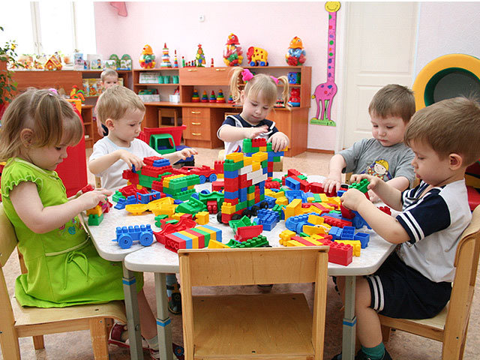
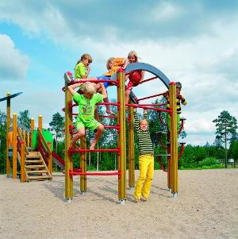
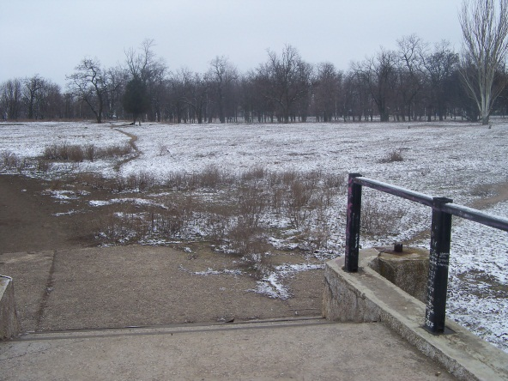
Основні проблемы
Зайнятість батьків
Багато часу проводять за комп’ютером
Немає дитячих майданчиків
Пустуюча територія парку

Slide 4
Мета: Створити дитячий майданчик для розвитку і зміцнення здоров’я дітей на свіжому повітрі.
Завдання проекту:
врахувати всі пропозиції та побажання дітей та дорослих;
зацікавити меценатів, спонсорів, підприємців та простих людей села даним питанням;
отримати підтримку та фінансові вкладення у здійснення проекту;
витягнути дітей на вулицю і захистити їх від комп'ютерів;
удосконалити територію шкільного парку.

Slide 5
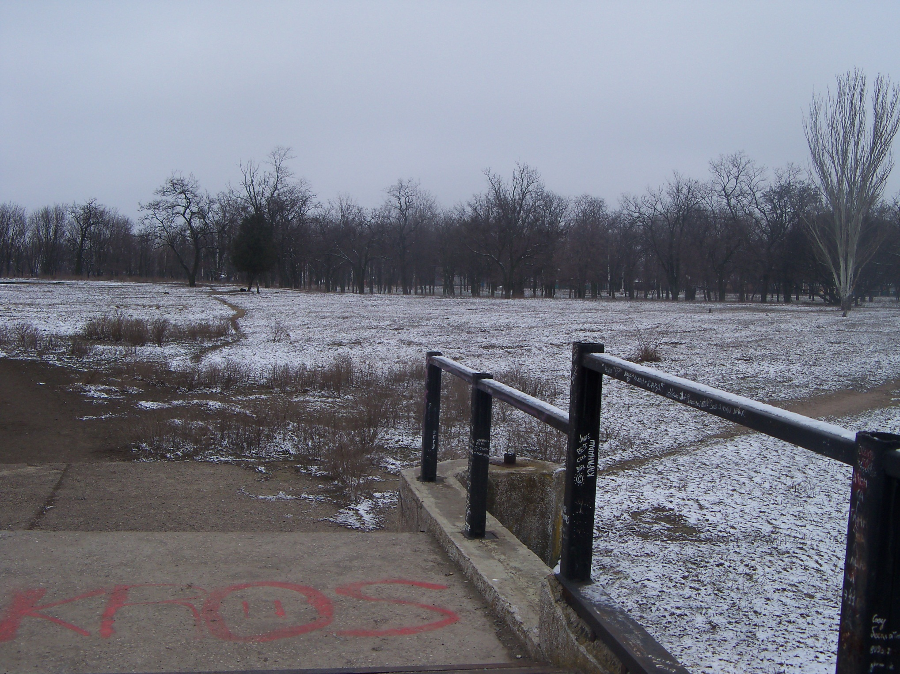

Slide 6
Встановлдення дитячих майданчиків (станом на кінець 2012)

Slide 7
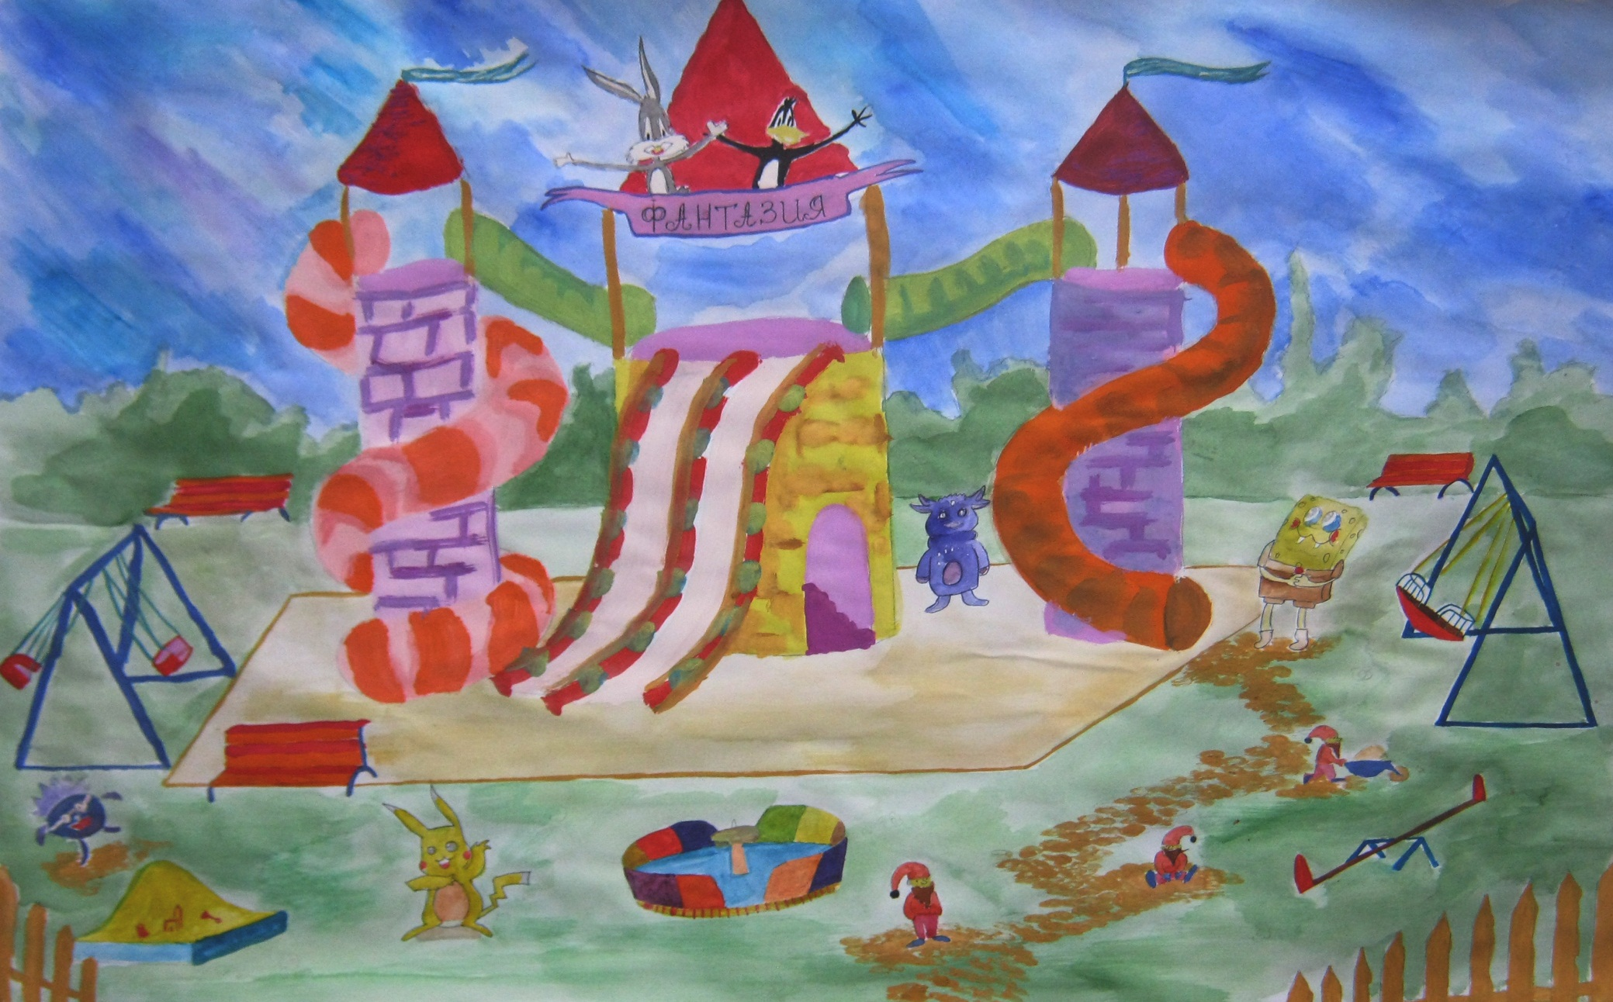
Проект дитячий майданчик «Фантазия»

Slide 8
етапи реалізації проекту
І етап. Організаційний або підготовчий.
привести до порядку запущену ділянку землі і прикрасити цим казковим майданчиком частину парку;
- ця територія відпочинку для дітей, яка сприяє здоровому способу життя, живому спілкуванню, цікавого й неабиякою проводження вільного часу;
- дитячий майданчик повинен стати місцем дозвілля дітей та спокійним проведенням часу для батьків;
- опитування мешканців села з питання «Дитячий майданчик»;
- конкурс малюнків, де кожна дитина не обмежує свою фантазію у виконанні барвистою композиції.

Slide 9
Этапи реализації проекту
ІІ етап. Основний.
- відродження і розвиток культури спільного дозвілля і свят;
- захистити дітей від комп'ютерів, дати їм радість спілкування та можливість розвиватися в суспільстві;
- залучення установ, організацій учнівської молоді та найбільш активних мешканців села до спільної соціально-корисної діяльності;
створення ігрового комплексу ;
ІІІ етап. Підсумковий.
співпраця з установами, батьківським комітетом та найбільш активними мешканцями села;
майданчик повинен стати місцем дозвілля дітей та спокійним проведенням часу для батьків.

Slide 10
Этапи реализації проекту
ІІІ етап. Підсумковий.
співпраця з установами, батьківським комітетом та найбільш активними мешканцями села;
майданчик повинен стати місцем дозвілля дітей та спокійним проведенням часу для батьків.

Slide 11
№ | Заходи | Термін виконання | Виконавці
1 | Складання проекту дитячого майданчика. | червень | Робоча бригада батьків, молодь
2 | Придбання пиломатеріалів, бордюрів | червень | Робоча бригада молодих батьків, молодь
3 | Замовлення, придбання дитячого ігрового комплексу | липень | Робоча бригада
4 | Виготовлення, встановлення пісочниці, лавочок | серпень | Робоча бригада молодих батьків, молодь
5 | Встановлення ігрового комплексу | вересень | Робоча бригада молодих батьків, молодь
6 | Окультурення території біля майданчика | вересень | Молоді матері та діти

Slide 12
Очікуванні результати
- привернути до проекту громадськість та органи влади;
- поліпшити умови відпочинку дітей;
- зберегти , зміцнити та розвивати сімейні цінності та традиції;
- благоустрій села;
- профілактика бездоглядності;
- зниження правопорушень серед неповнолітніх та молоді;
- ознайомлення учнівської молоді з різними професіями.

Slide 13
Вплив проекту на сільську громаду
- збільшиться можливість в організації активного і цікавого дозвілля;
- жителі села будуть брати активну участь у встановленні майданчика ;
- підвищиться рівень пізнавальної діяльності;
- зацікавленість дітей дошкільного та шкільного віку;
- кожна родина має можливість разом проводити вільний час;
- сама примітна ділянка парку стане більше доглянутою, незвичайною і затишною.

